Slide 1
第十讲 光的偏振性 反射和折射光的偏振

Slide 2

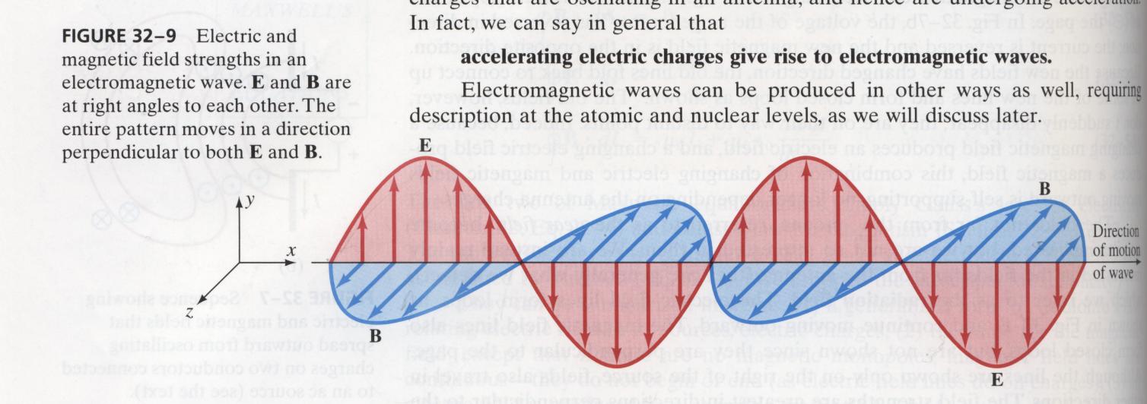


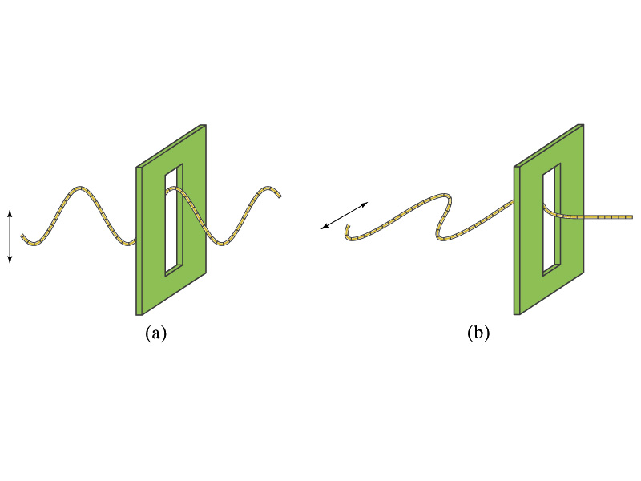
一、光的偏振性
电磁波是横波
偏振性：振动方向对于传播方向的不对称性
只有横波才有偏振现象:是区别于纵波的明显标志

Slide 3

1、自然光
在垂直光的传播方向的平面里，将光矢量向任意两个互相垂直的方向分解。
没有优势方向
自然光的分解
自然光图示法

Slide 4
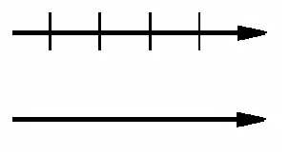
2、线偏振光(完全偏振光)：
光矢量始终沿一个方向振动的光
振动方向 // 纸面
振动方向 ⊥ 纸面
可将自然光分解为两束相互独立的、等振幅的、振动方向相互垂直的线偏振光。这两束线偏振光的光强各等于自然光光强的一半。他们彼此没有固定的相位差。
振动面：电矢量与传播方向所构成的平面称为振动面

Slide 5

3、部分偏振光：介于自然光和完全偏振光之间
部分偏振光可分解为两束振动方向相互垂直的、不等幅的、不相干的线偏振光。
平行纸面的光振动较强
垂直纸面的光振动较强
振动面：电矢量与传播方向所构成的平面称为振动面

Slide 6

光的偏振性的图示法：
自然光
线偏振光：
部分偏振光：

Slide 7
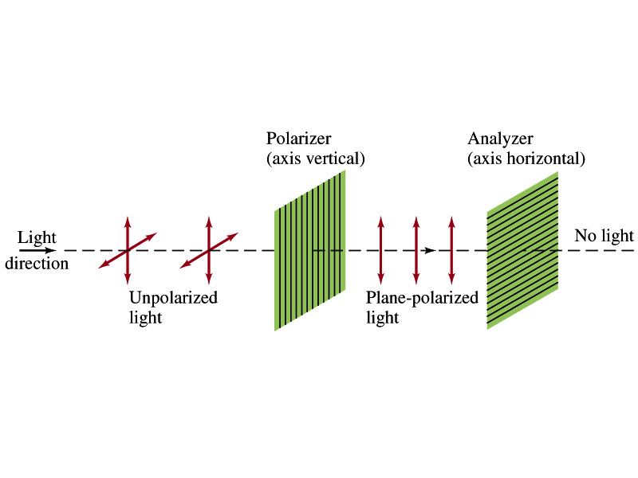
二、偏振片 马吕斯定律
1、偏振片
二向色性 : 某些物质能吸收某一方向的光振动 , 而只让与这个方向垂直的光振动通过, 这种性质称二向色性 .
偏振化方向 ：当光照射在偏振片上时，它只让某一特定方向的光通过，这个方向叫此偏振片的偏振化方向。

Slide 8
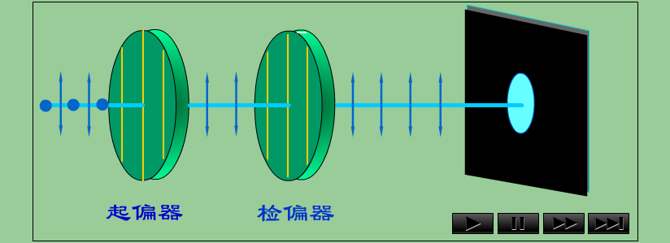
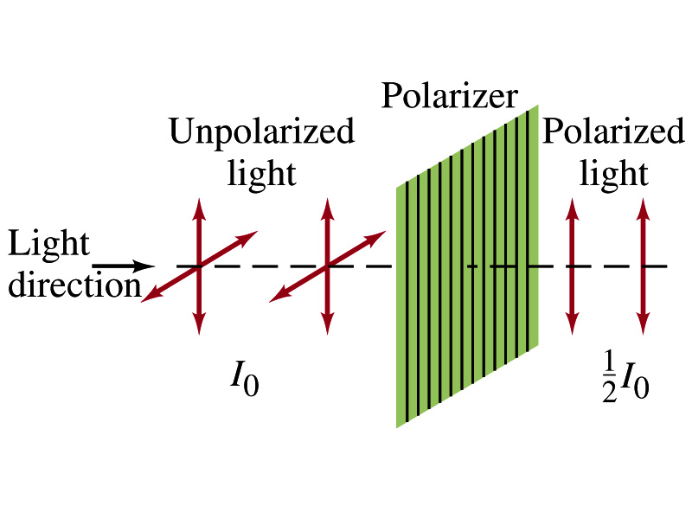
2、偏振片的起偏与检偏

Slide 9

3、马吕斯定律（Malus law）(1809):
E
自然光
线偏振光
0
α
E
I
α
I
.
.
0
检偏器偏
振化方向
E
E
0
起偏器
检偏器
I
E
2
E
2
cos
α
E
=
E
cos
α
2
=
=
0
0
I
E
2
E
2
0
0
0
⎯⎯Malus law

Slide 10





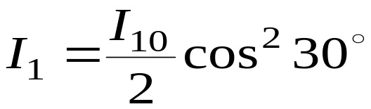
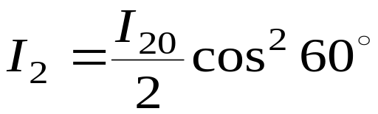
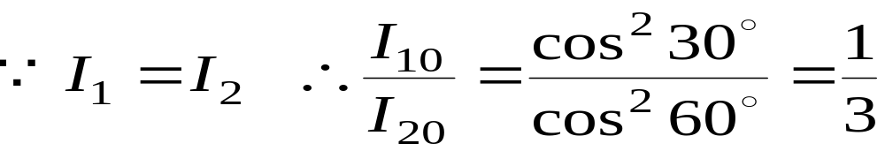
例题：有两个偏振片,一个用作起偏器, 一个用作检偏器．当它们偏振化方向间的夹角为 时,一束单色自然光穿过它们, 出射光强为 ；当它们偏振化方向间的夹角为 时，另一束单色自然光穿过它们,出射光强为 ，且 。求两束单色自然光的强度之比 。
解：设两束单色自然光的强度分别为I₁₀ 和 I₂₀
由马吕斯定律：

Slide 11
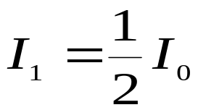








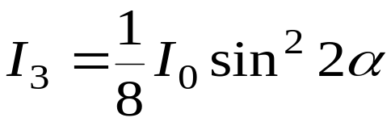
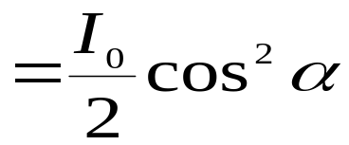
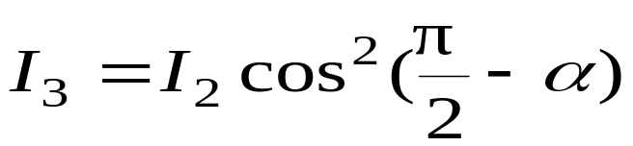

例题：在两块正交偏振片p₁,p₃ 之间插入另一块偏振片p₂ ，光强为I₀ 的自然光垂直入射于偏振片p₁ ，讨论转动p₂ 透过p₃ 的光强I与转角的关系 。

Slide 12

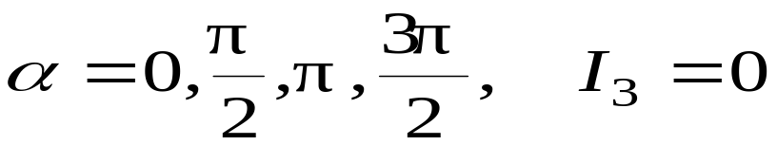
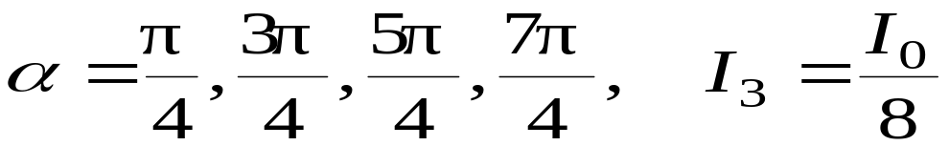
若 在 间变化， 如何变化？

Slide 13
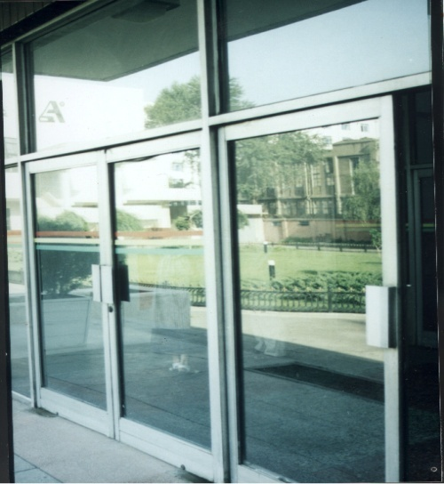
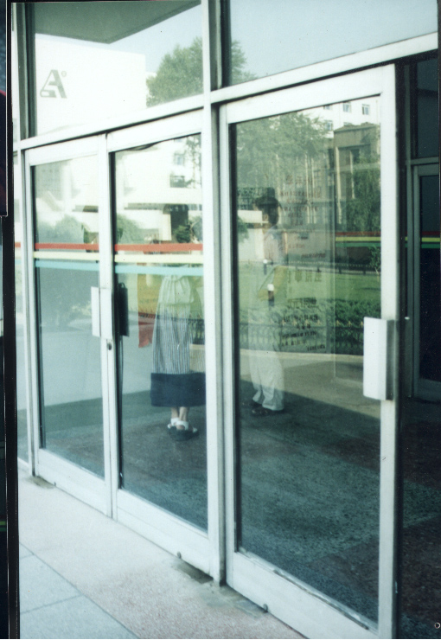
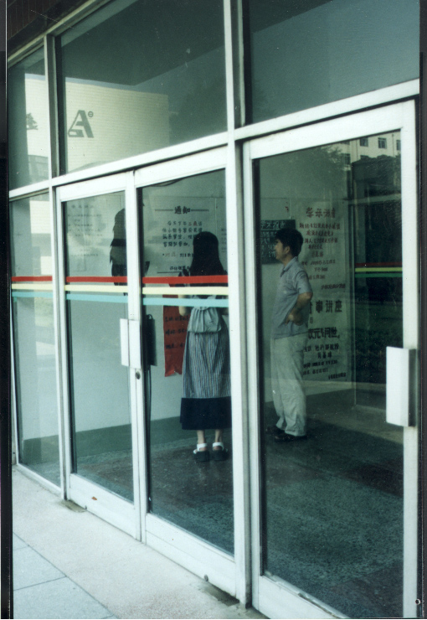


Slide 14
三、反射和折射光的偏振性
1、反射光和折射光的偏振
·
·
·
·
·
i
i
·
n₁
·
·
n₂
·
r
自然光反射和折射后产生部分偏振光

Slide 15
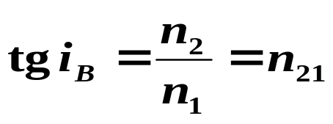
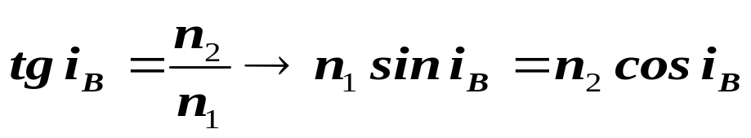
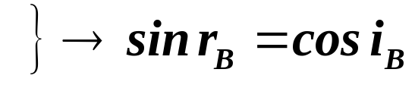
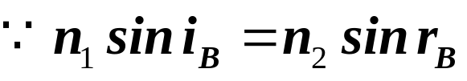
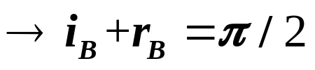
2、布儒斯特定律
线偏振光
·
·
n₁
·
·
i_{B}
i_{B}
·
·
·
n₂
r_{B}
·
i_{B} — 布儒斯特角
或 起偏角
起偏角

Slide 16


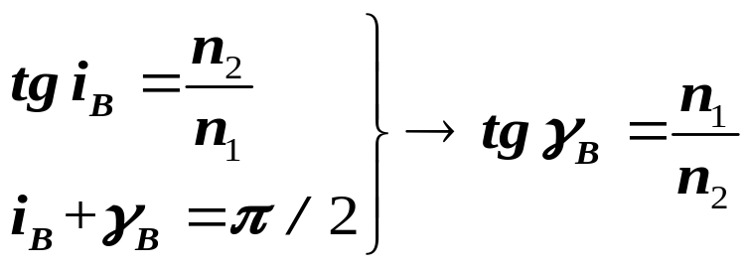


一自然光自空气射向一块平板玻璃，入射角为布儒斯特角 ,问 在界面 2 的反射光是什么光？
空气
1
满足起偏角条件
玻璃
2
* 一次起偏垂直入射面的振动仅很小部分被反射（约15%）所以反射偏振光很弱 。

Slide 17

4、利用玻璃片堆产生线偏振光
线偏振光
接近线偏振光
* 对于一般的光学玻璃 , 反射光的强度约占入射光强度的7.5% , 大部分光将透过玻璃.

Slide 18
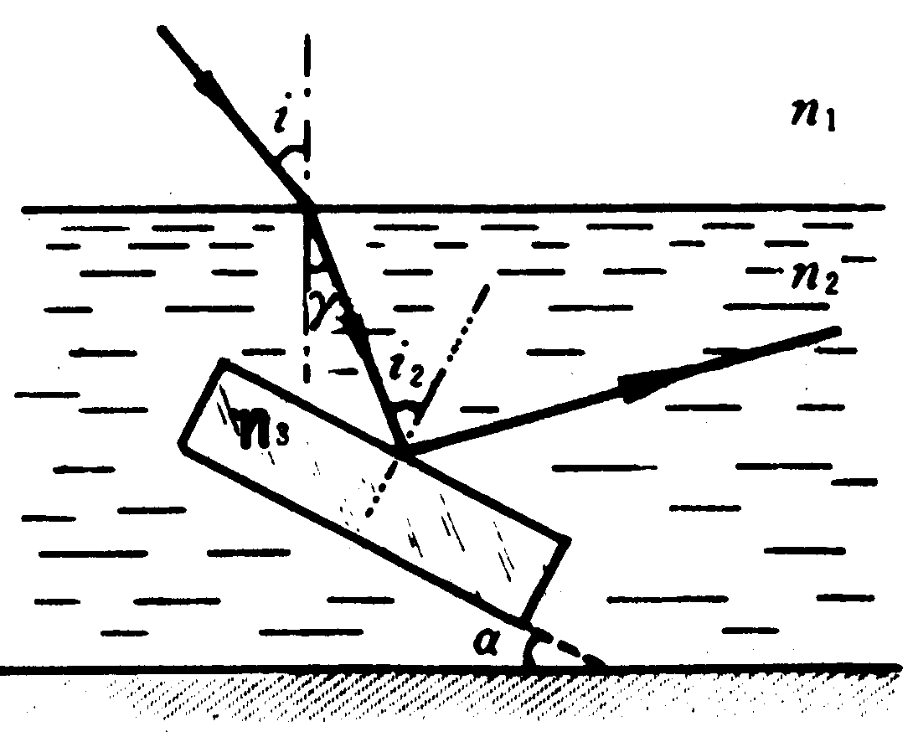
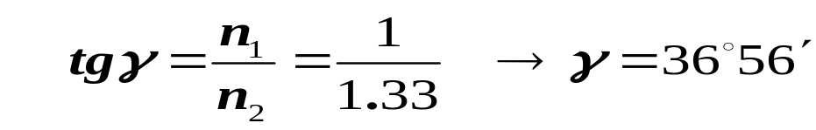
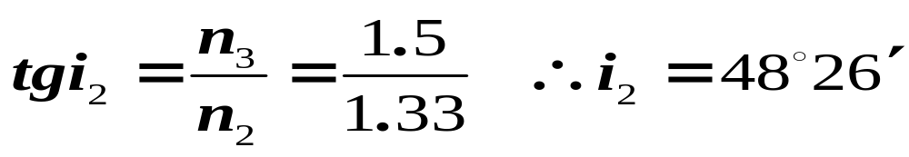
例题：如图，自然光由空气入射到，折射率n₂=1.33的水面上，入射角为 i 时使反射光为完全偏振光。今有一块玻璃浸入水中，其折射率 n₃=1.5, 若光由玻璃面反射也成为完全偏振光，求水面与玻璃之间的夹角α。
γ
α
又因 i₂ 是布儒斯特角，由布儒斯特定律可得：

